Slide 1









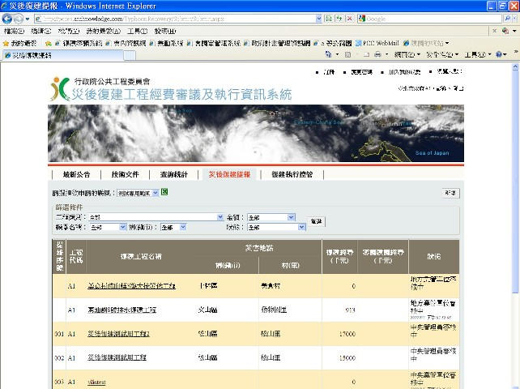
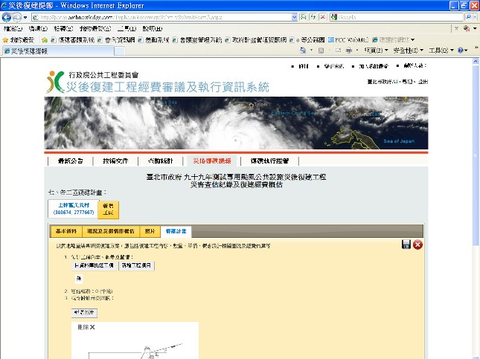
災後復建工程經費審議及執行資訊系統 提報階段 操作說明
107年5月

Slide 2


學校端提報人員-
操作說明手冊

Slide 3
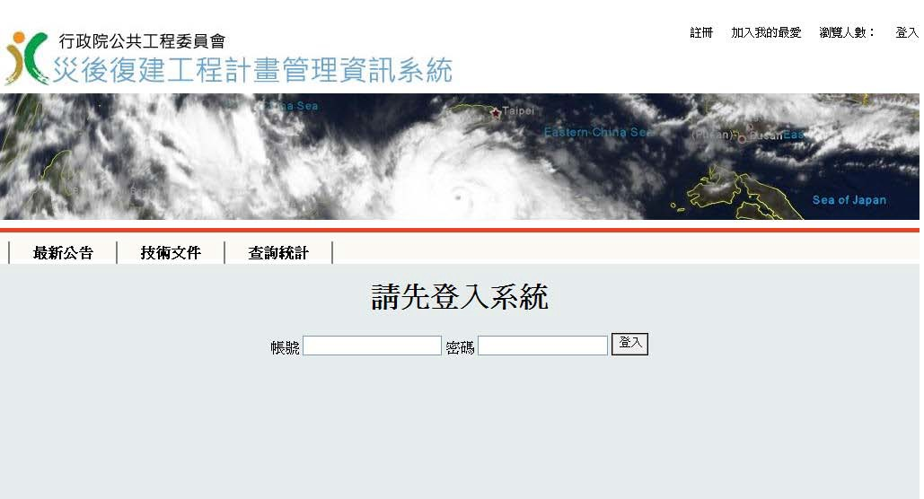
學校提報人員-登入系統
1.按右上方之[登入]
進入系統登入畫面
2.輸入[帳號]與[密碼]即可登入系統

Slide 4


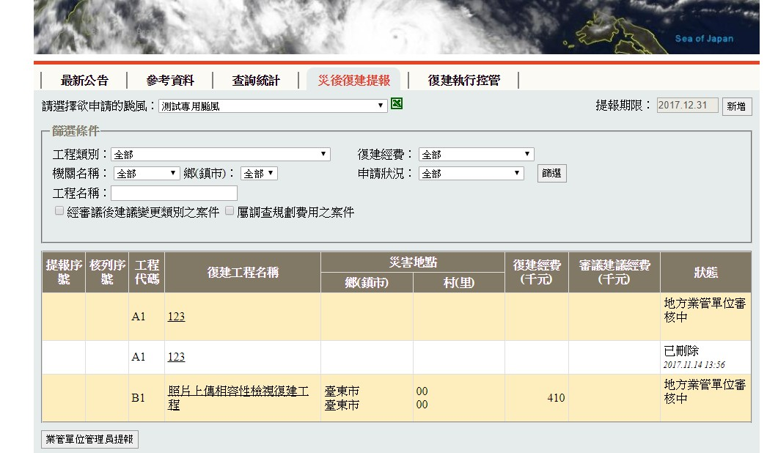
學校提報人員-新增案件
1.登入後點選[災後復 建提報]
2.選擇要申請之 災害專案
3.按[新增]建立復 建工程案件資料

Slide 5

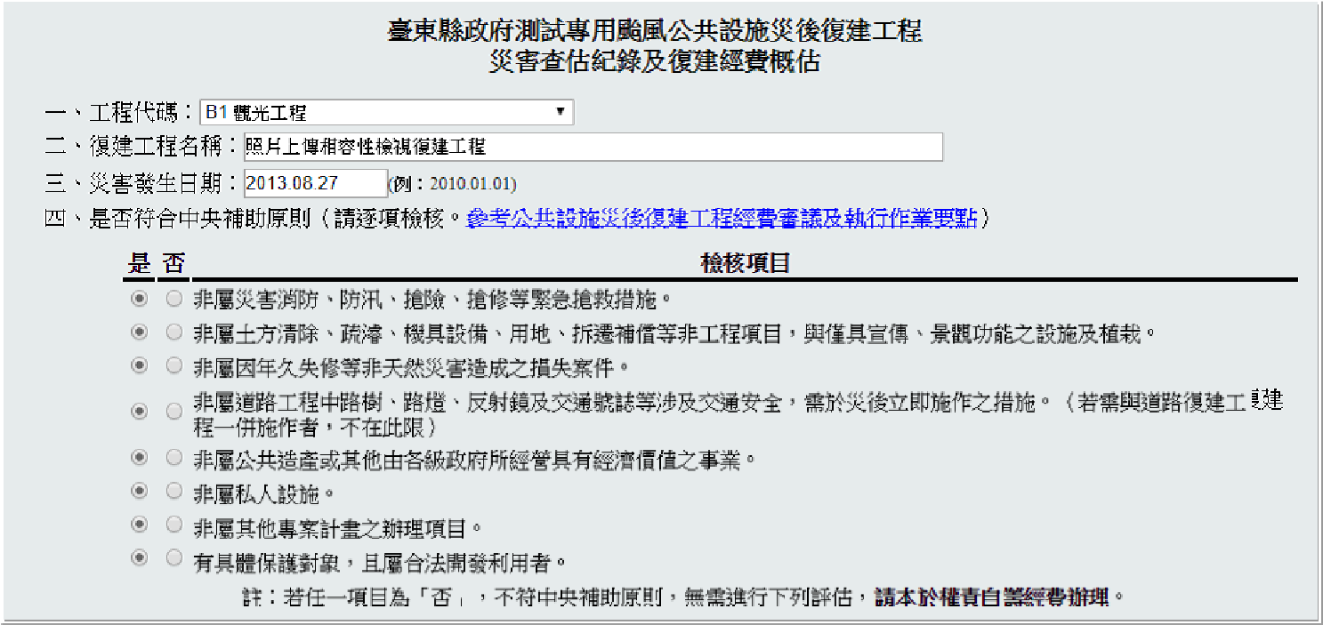
學校提報人員-新增案件
輸入[工程代碼]、[復 建工程名稱]、[災害發 生日期]
依據「公共設施災後復建工 程經費審議及執行作業要點」 所訂定之條件逐項確認是否符 合中央補助條件

Slide 6
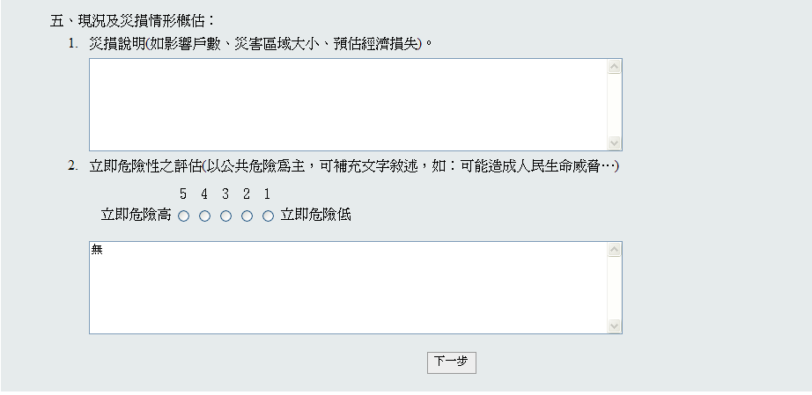
學校提報人員-新增案件
輸入[災損說明]
選擇[危險程度]
進行文字之說明
4.輸入完成請按[下一步]

Slide 7
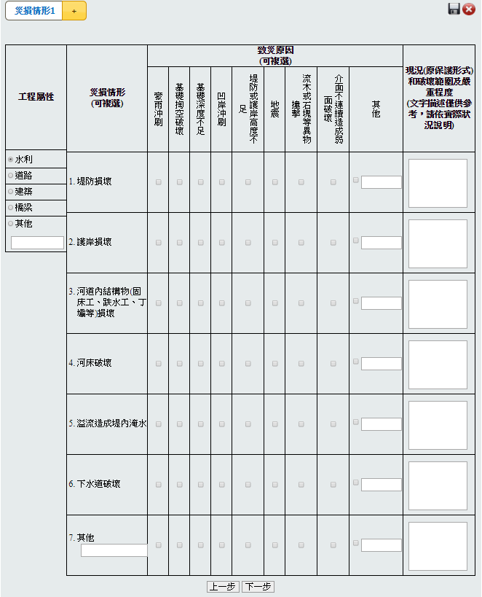


學校提報人員-新增案件
4.2 新增新災 損情形前，請 先按儲存鈕， 儲存資料。
4.1若災損情形不只一種，點選「+」，新增新災損情形。
※新增新災損前必須先儲存。
選擇工程 屬性
勾選災損 情形、致災 原因
填寫「現 況和破壞範 圍和嚴重程 度」
5.輸入完成按
[下一步]
15

Slide 8
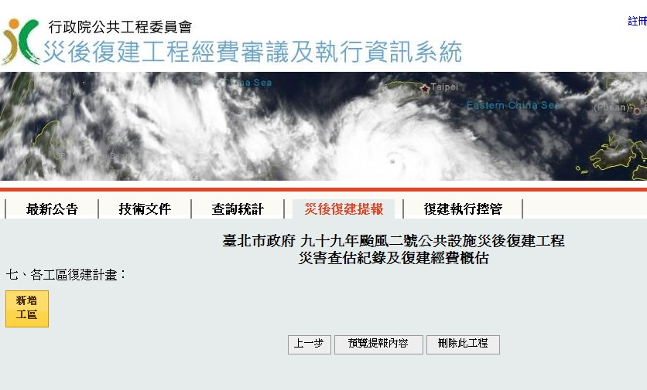
學校提報人員-新增工區
目前將採一案一工區方式提報。

Slide 9

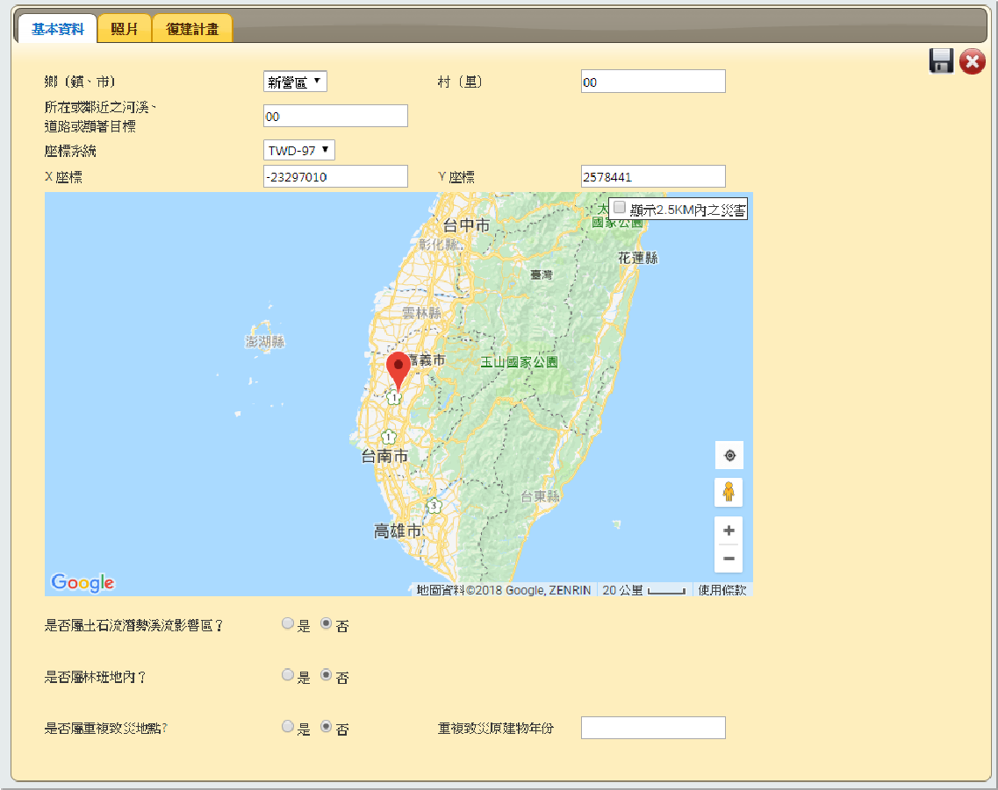
學校提報人員-工區資料
  輸入XY座標（可 直接在地圖中點2下， 系統自動帶出座標）
  開啟手機定位及 網路連線功能，點2 下可定位災害點座標
1.輸入工區所處位 置(鄉/鎮/市/區及 村/里) 以及附近顯 著目標
3.其他現地資料（土石 流、林班地、重複致災）

Slide 10

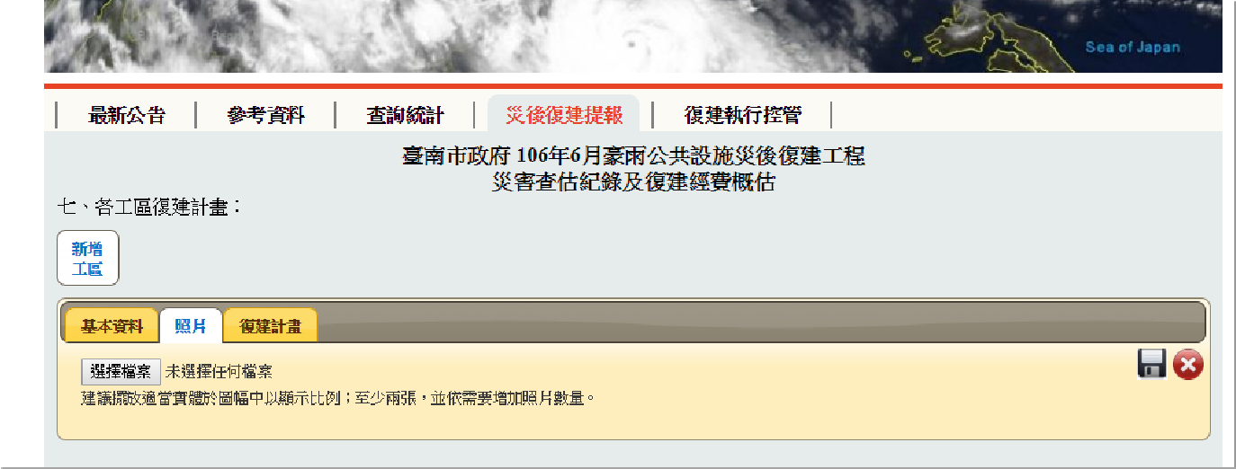
學校提報人員-上傳照片
1.點選「照片」
2.點選[選擇檔案]可同時上傳多張災 害照片

Slide 11

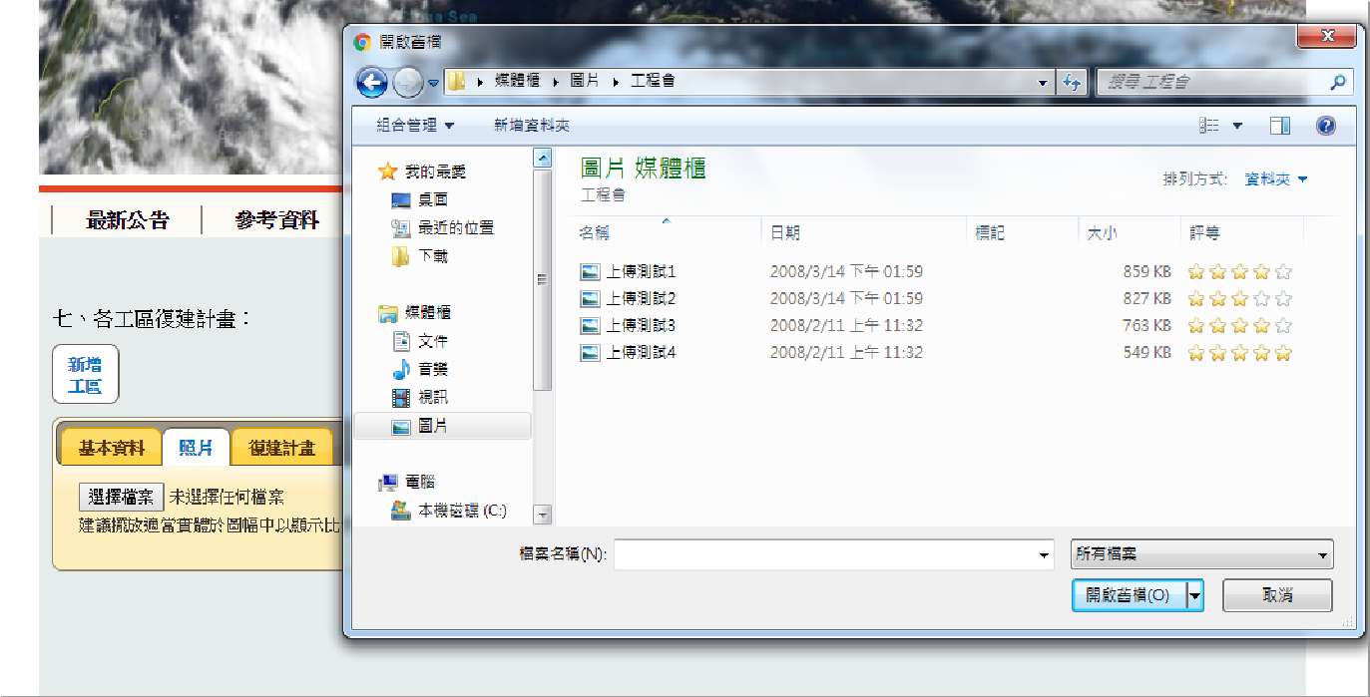


學校提報人員-上傳照片
1.選擇要上傳之照片
2.選擇要上傳之照片 並按[開啟]後上傳檔 案

Slide 12

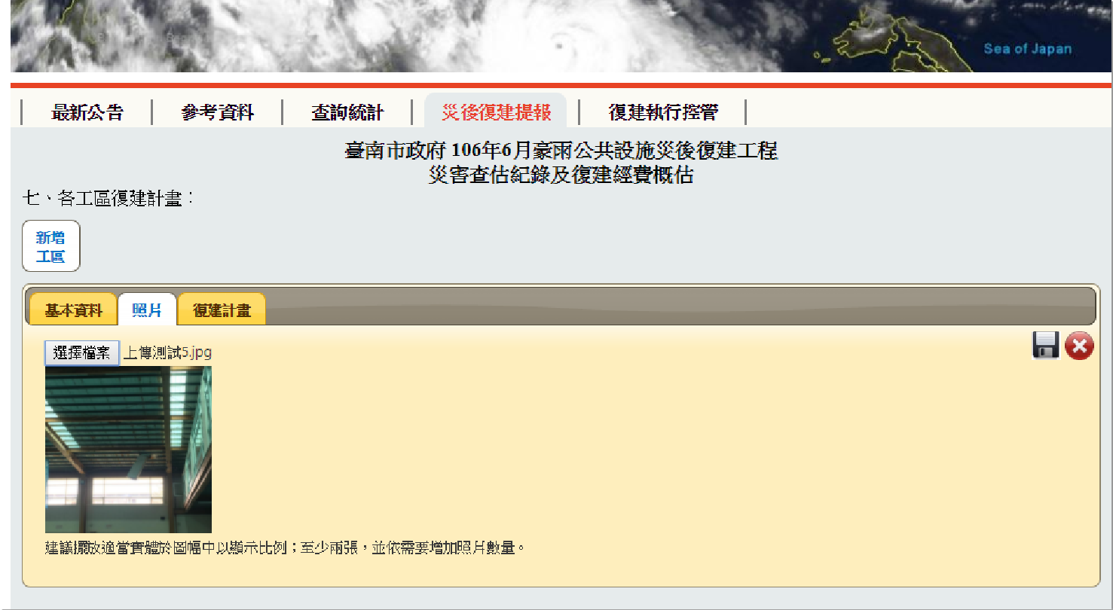


學校提報人員-上傳照片
照片若上傳成功者，則會顯示預覽圖， 若照片有誤，亦可[移除]重新上傳。

Slide 13

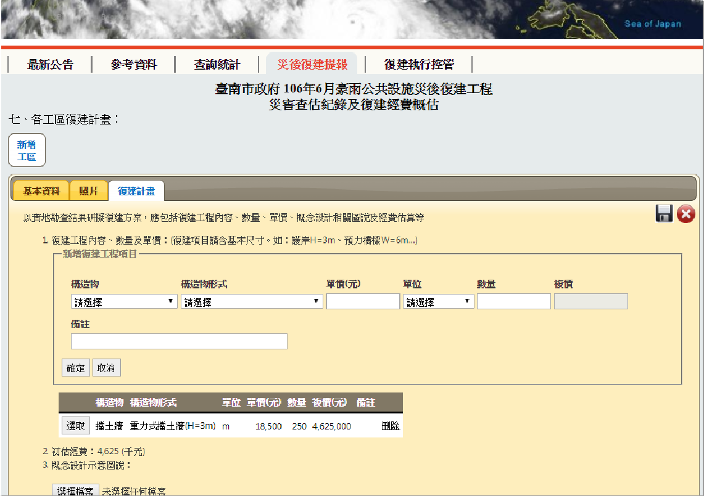
學校提報人員-復建計畫
1.點選「復建計畫」

Slide 14

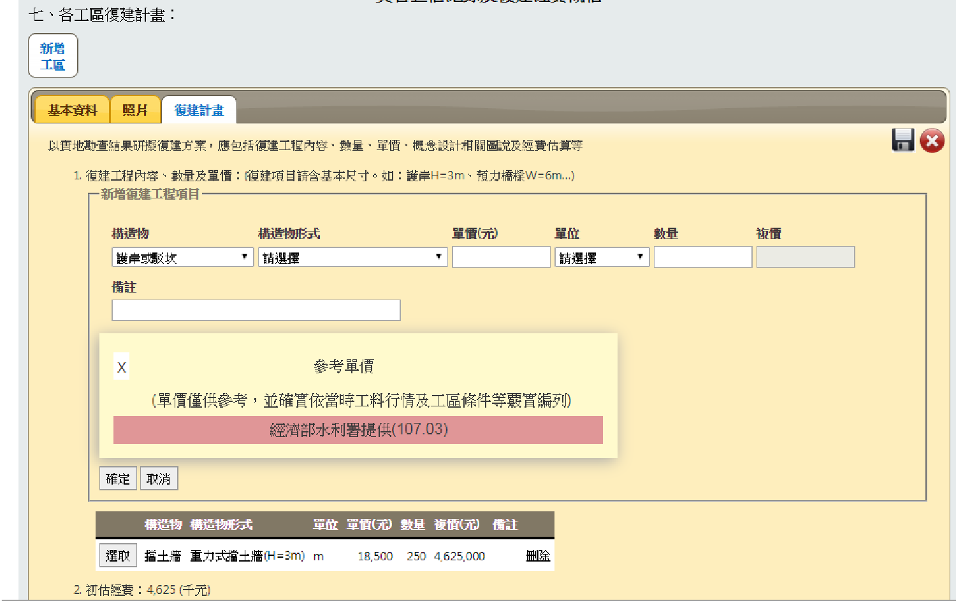




學校提報人員-復建計畫
1.選擇構造物
1.1若單位有提供單
單 選
他 構
 |  | 2.按[確定]，如 | 價，則會顯示參考 價區塊，可供點取 擇，自動代入欄位 1.2若下拉式選單沒 有選項可以選擇其 由使用者自己繕打 造物..等欄位
需新增其他工項， 請確定後再點[新 增工程項目]。
3.初估經費➔由系統 根據輸入之工項、數 量及單價，自動加總
22

Slide 15
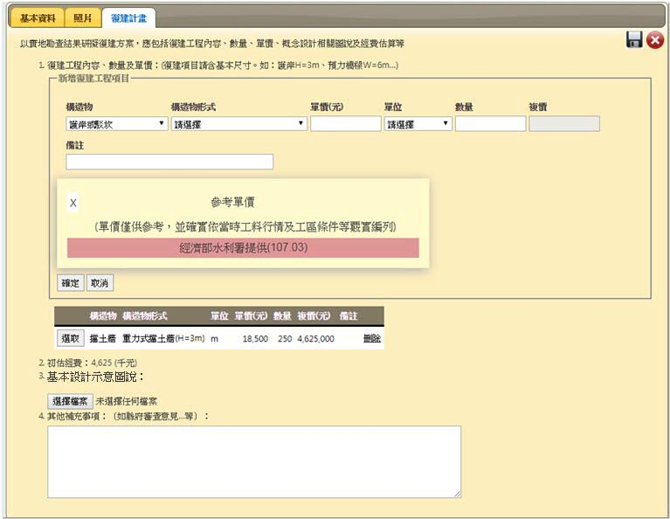


學校提報人員-填寫工區資料
3.確認工區三部 分資料皆完成後， 按[儲存]
1.基本設計示意圖說➔點選[選擇檔案]上傳圖 片檔
23
2.填寫[其他補充事項]

Slide 16

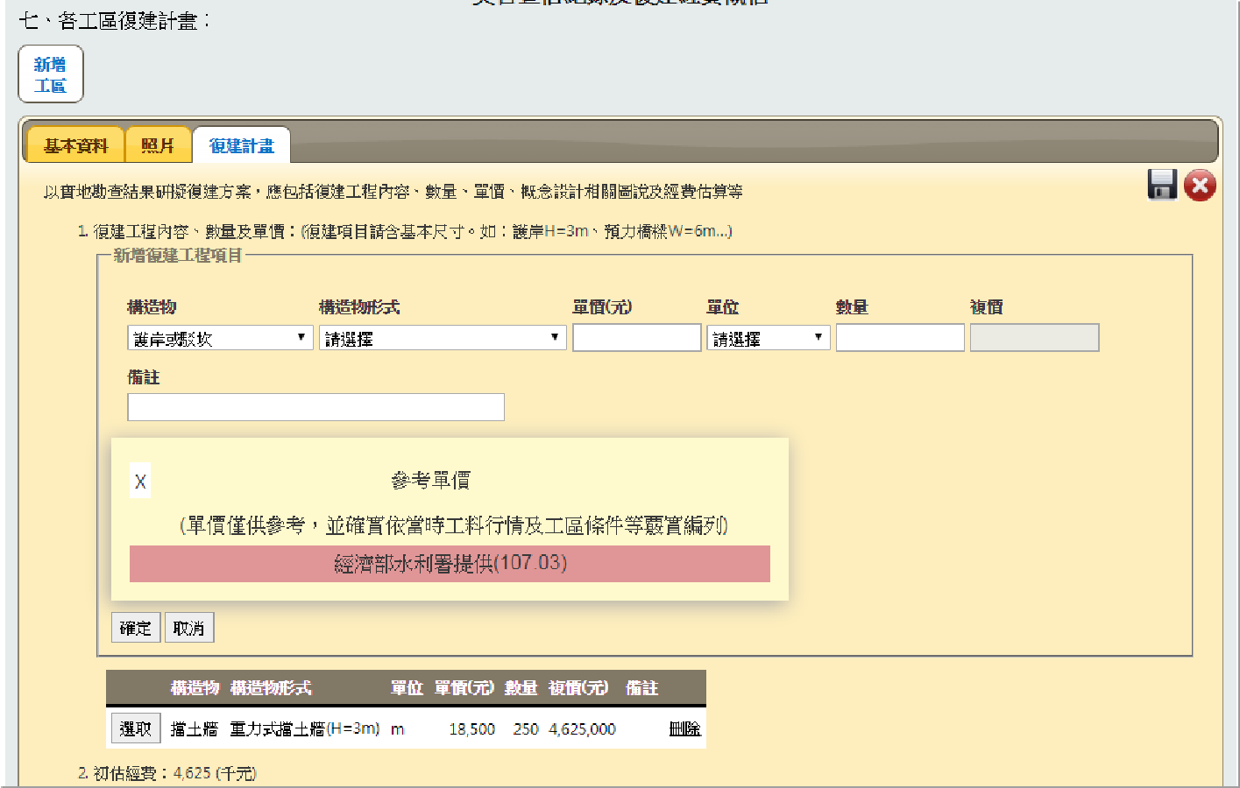


學校提報人員-刪除工區
如要刪除工區資 料，點選紅色X

Slide 17

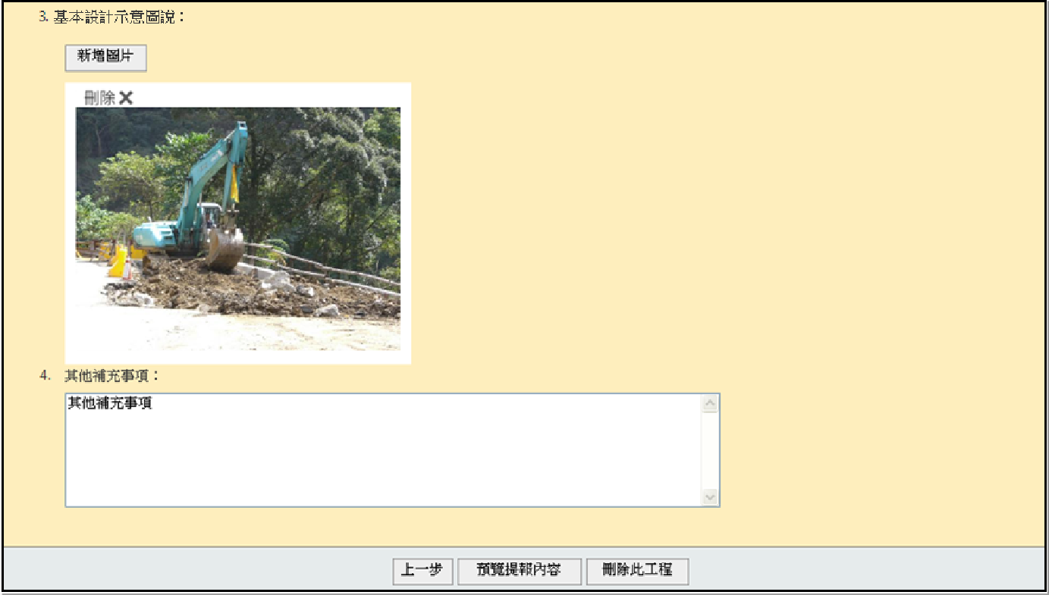
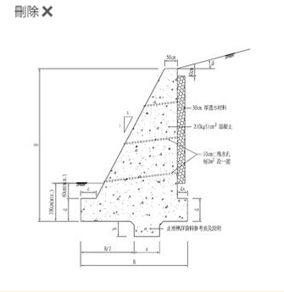
學校提報人員-預覽案件
若要刪除案件，可以按[刪除 此工程]，則本案將顯示為已 刪除，且無法作任何更動
完成後按[預覽提報 內容]將跳出視窗顯 示所有提報內容

Slide 18
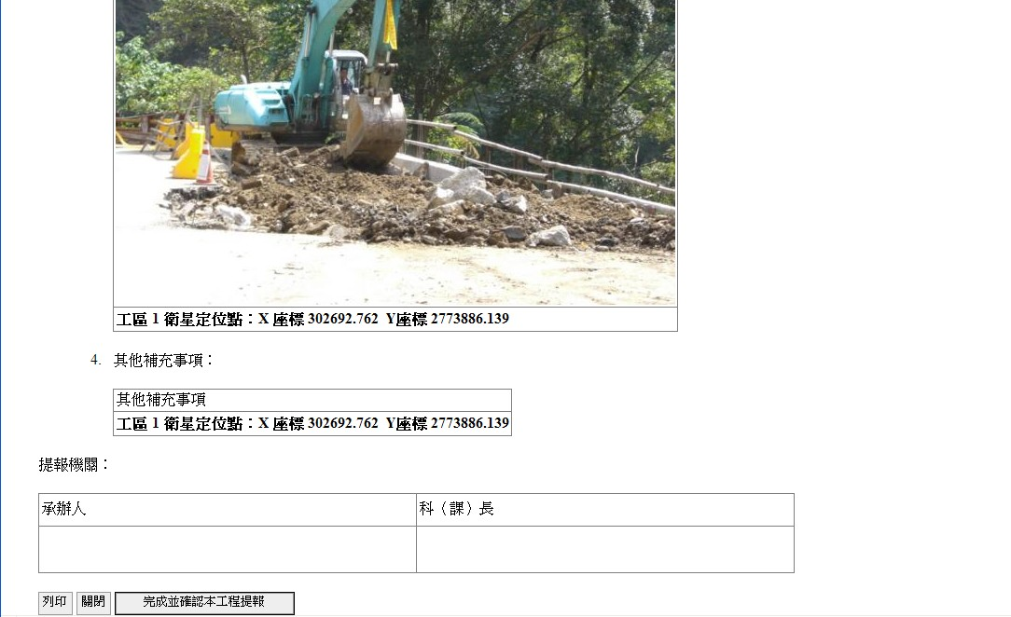


學校提報人員-送出案件
可列印預覽之資訊
按[完成並確認本工程
提報]將案件送至縣市 政府業管單位

Slide 19

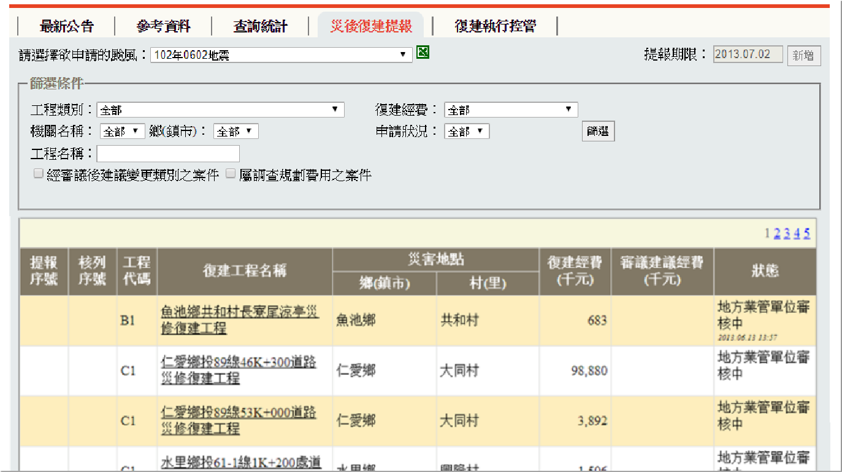




學校提報人員-修改案件內容
案件列表畫面中的篩 選條件可協助快速尋 找案件
在案件未送至機關管理員 前，點選案件名稱，即可 進入編輯畫面(作業程序 如前)

